Slide 1









Slide 2


2. Lựa chọn các việc cần làm và sắp xếp theo thứ tự các bước lập kế hoạch cá nhân.

Slide 3




3. Em có nhận xét gì về cách lập và thực hiện kế hoạch cá nhân của các bạn trong những trường hợp dưới đây?

Slide 4

4. Nhận xét kế hoạch cá nhân.

Slide 5
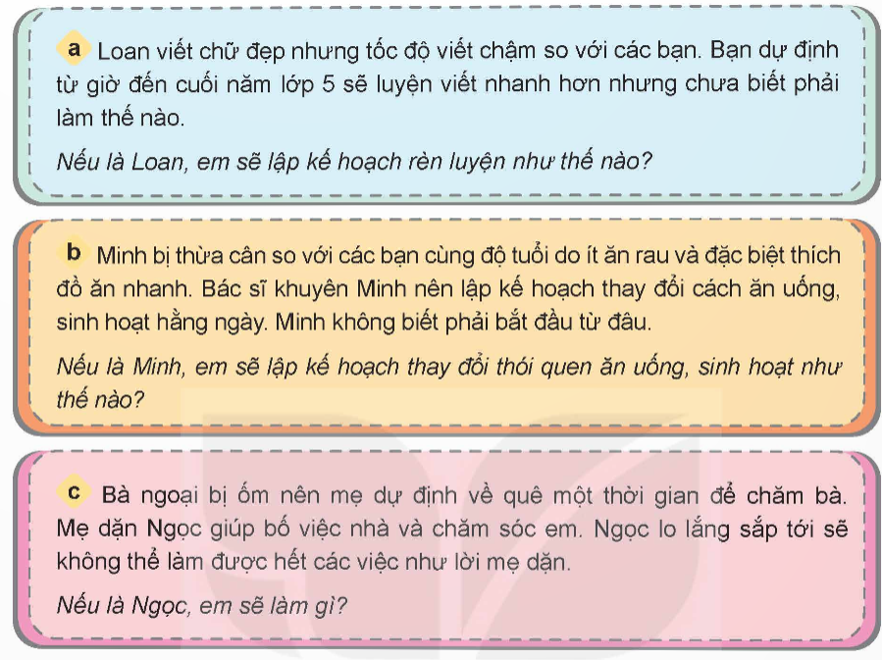
5. Xử lí tình huống

